Slide 1
НАСТАНАК УГЛА ОБИЉЕЖАВАЊЕ И ЦРТАЊЕ УГЛА
Обрада

Slide 2
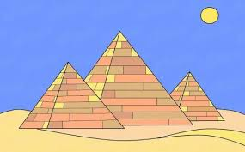
Угао настаје спајањем двије полуправе које имају заједничку почетну тачку.

Slide 3
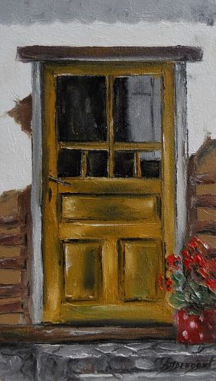
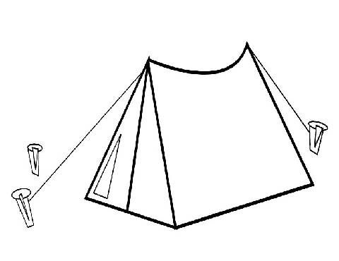
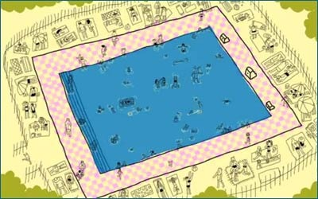
Можемо видјети много различитих углова око себе ако мало обратимо пажњу.

Slide 4
Можемо видјети много различитих углова око себе ако мало обратимо пажњу.

Slide 5
Угао чине сљедећи елементи:
ТЈЕМЕ И КРАЦИ
КРАК
ТЈЕМЕ
КРАК

Slide 6
Тјеме се обиљежава великим штампаним словом, као и краци.
Угао који смо добили обиљежавамо са ова три велика слова и знаком који пишемо умјесто ријечи „угао”.
М
A
N
NAM

Slide 7
ЗАДАЦИ ЗА ВЈЕЖБАЊЕ
Обиљежи елементе нацртаних углова и запиши ознаку за сваки угао.
Примијетили сте да се слово које означава тјеме ставља између слова која означавају краке.
E
K
B
O
N
T
C
V
M
TBK
MCE
OVN

Slide 8
2. Када нацртамо угао , а затим из тјемена V повучемо унутар угла још једну полуправу линију , видимо да смо на слици добили 3 угла и то:
JVT
VC
J
JVT
JVC
CVT
C
V
T

Slide 9
ЗАДАТАК ЗА САМОСТАЛАН РАД:
Нацртај угао GRE и унутар њега, из тјемена R, повуци још двије полуправе линије RO и RA. Колико уочаваш углова и напиши који су то углови?

